Slide 1
Презентация к уроку «Россия – родина моя»
Бердникова Е.В.

Slide 2
Цели:
Развивать познавательный интерес к своей Родине; дать основные понятия о символах государства, о происхождении и истории российского герба и флага, о символическом значении цветов
Воспитывать у учащихся уважительное отношение к символам своего государства, патриотические чувства, формировать чувство гордости за свою Родину.
Следить за внятность произношения.

Slide 3
Оборудование: изображение флага и герба России, шаблоны флага для раскрашивания, текст и музыка гимна, пословицы о Родине, карта России, ребус, ветка березы.
Ход урока:
Вступительное слово учителя
Разгадывание ребуса

Slide 4
Разгадайте ребус: Р1А
Кто знает стихотворение о Родине?
А вы, ребята, как понимаете слово Родина?
Что Родина для каждого из Вас?
Как называется наша Родина?

Slide 5
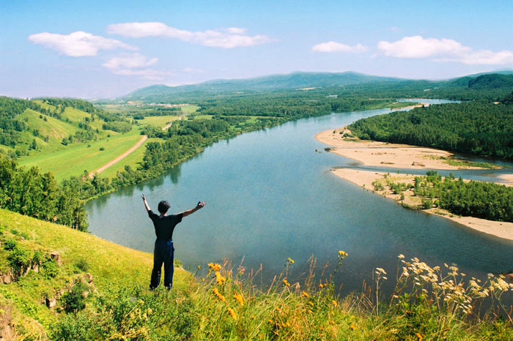
Родина моя!

Slide 6
Разгадайте ребусы, в которых зашифрованы названия городов.
к н и Д д у а | а л Т у | в с к М о а
Р с о в т о | к с ь л и р о Н | в о з Г а л

Slide 7
Физминутка
На зарядку солнышко поднимает нас –
Поднимаем руки мы по команде «раз»,
А над нами весело шелестит листва –
Опускаем руки мы по команде «два»

Slide 8
Знакомство с государственными символами
Герб. Флаг. Гимн.
Герб – это отличительный знак государства, города, рода, изображаемый на флагах, монетах и других официальных документах.
Слово «герб» в переводе означает «наследство». В нем отражена история.

Slide 9
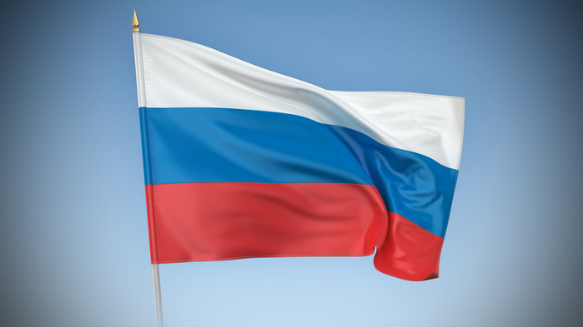
Флаг нашей страны имеет свою историю. Много веков тому назад вместо флага люди использовали шест, привязывая к его верхушке красную материю. Назывался он «стягом».

Slide 10
Наш Российский флаг – трехцветный.
Белый означает мир и чистоту.
Синий – небо, верность и правду.
Красный – огонь и отвагу.

Slide 11
Гимн Российской Федерации.
Россия — священная наша держава, Россия — любимая наша страна. Могучая воля, великая слава — Твоё достоянье на все времена!
Припев: Славься, Отечество наше свободное, Братских народов союз вековой, Предками данная мудрость народная! Славься, страна! Мы гордимся тобой!
От южных морей до полярного края Раскинулись наши леса и поля. Одна ты на свете! Одна ты такая — Хранимая Богом родная земля!

Slide 12
Ответьте на вопросы:
Назовите день рождения бело-сине-красного флага.
Что обозначает красный цвет флага?
Что обозначает белый цвет?
Что обозначает синий цвет?
Где можно увидеть государственный флаг?
На каких здания нашего города развивается флаг?

Slide 13
Пословицы и поговорки о Родине.
Велика святорусская земля, а везде солнышко.
Всякая птица свое гнездо любит.
Где кто родился, там и пригодился.
Дома и стены помогают.
На чужой стороне Родина милей вдвойне.
Родная сторона – мать, чужая – мачеха.
Человек без Родины – что соловей без песни.

Slide 14
Стихотворение о Родине.
Что мы Родиной зовем?
Дом, где мы с тобой растем,
И березки у дороги,
По которой мы идем.
Что мы Родиной зовем?
Солнце в небе голубом
И душистый, золотистый хлеб
За праздничным столом.
Что мы Родиной зовем?
Край, где мы с тобой живем.

